Slide 1
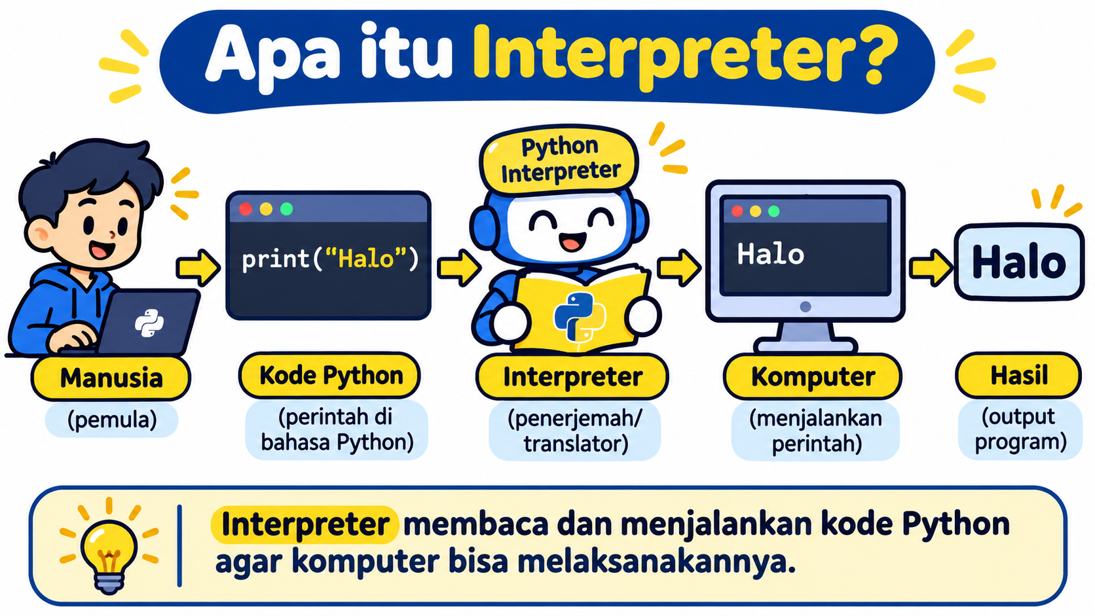
0.6 Apa itu Interpreter?
Bagian yang “membaca” dan menjalankan kode Python kita.
Di bagian ini kita belum membahas syntax yang rumit. Fokusnya hanya memahami apa yang sebenarnya terjadi ketika kita mengetik perintah Python lalu menekan Enter.
Tujuan belajar:
“Bukan sekadar bisa menjalankan Python, tetapi mengerti siapa yang menjalankan kode kita.”

Slide 2
Apa sebenarnya Interpreter?
Kita mulai dari pengertian paling sederhana.
Definisi untuk orang awam
Python
Interpreter
Manusia
→
→
Komputer
Interpreter adalah program yang membaca kode Python dan membantu komputer menjalankan instruksi di dalam kode tersebut. Anda menulis perintah dalam bahasa Python, lalu interpreter menangani proses agar perintah itu bisa dieksekusi.
Tulis kode
Python
Membaca dan
menjalankan
Mengerjakan
instruksi
Analogi sederhana
Bayangkan Anda berbicara dengan seseorang yang hanya mengerti bahasa berbeda. Interpreter berperan seperti penerjemah: menerima instruksi Anda, memahami maksudnya, lalu menyampaikannya agar “pihak lain” dapat bertindak.
Jadi interpreter bukan tempat kita menulis ide. Ia adalah bagian yang membuat kode Python dapat dijalankan.

Slide 3
Bagaimana prosesnya saat kita menjalankan Python?
Ikuti alurnya dari kiri ke kanan.
Yang perlu diingat: kita tidak “berbicara langsung” dengan hardware. Kode kita melewati Python interpreter terlebih dahulu.

Slide 4
Step-by-step: dari file .py sampai output
Contoh paling sederhana dengan file hello.py.
1
Kita menulis program
4
Instruksi dijalankan
Di file hello.py kita menulis: print("Halo")
Interpreter menjalankan print(...) sesuai aturan bahasa Python.
2
Kita memanggil Python
5
Komputer menghasilkan output
Di terminal kita menjalankan: python hello.py
Teks Halo dikirim ke terminal sebagai hasil program.
3
Interpreter membuka file
6
Program selesai
Python membaca isi file dari awal dan memeriksa instruksinya.
Karena tidak ada instruksi lagi, proses berhenti dan terminal kembali siap menerima command berikutnya.
hello.py → Python Interpreter → jalankan instruksi → output

Slide 5
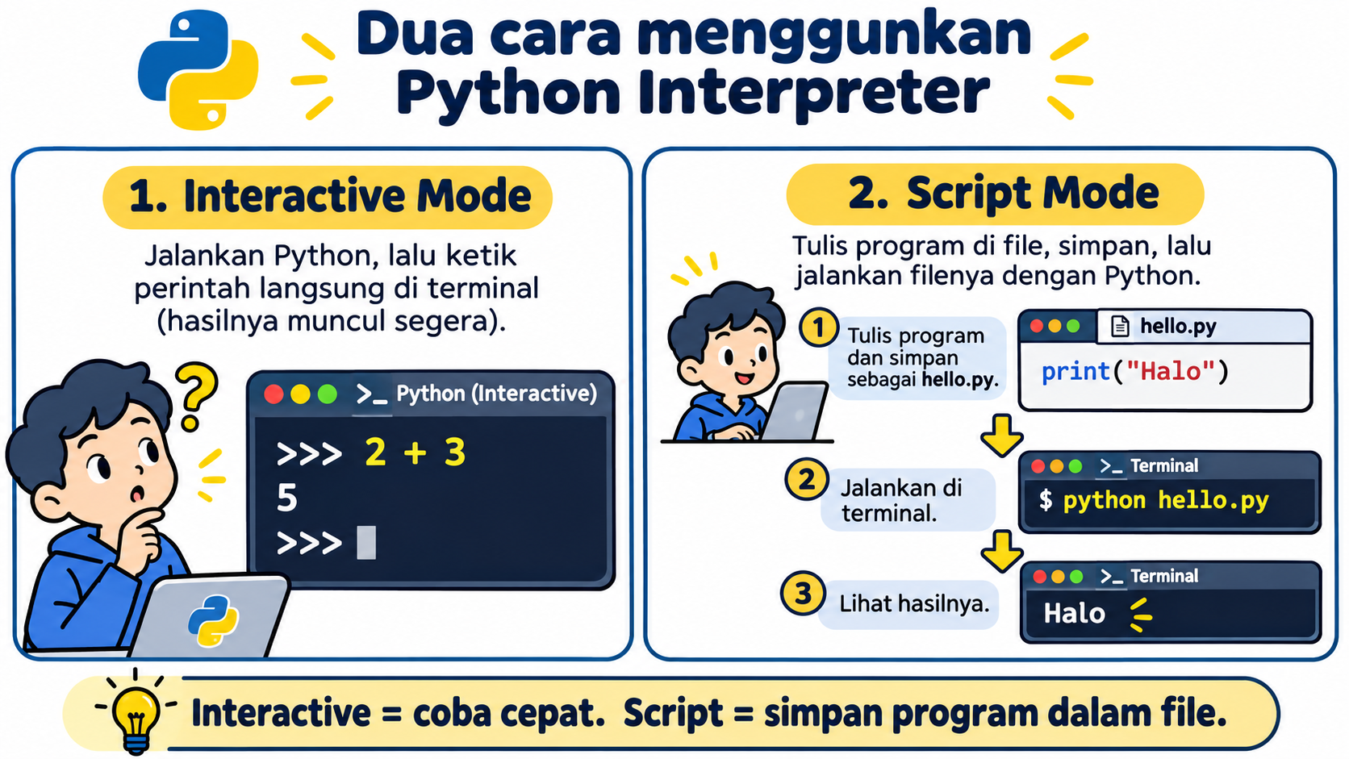
Dua cara kita menggunakan Python Interpreter
Keduanya memakai interpreter yang sama, tetapi cara kita memberikan perintah berbeda.

Slide 6
Mode Interactive: seperti berbicara langsung
Cocok untuk mencoba perintah kecil dan melihat hasil seketika.
Apa yang terjadi?
Kita menjalankan command python di terminal. Setelah interpreter aktif, biasanya muncul tanda >>>. Tanda ini berarti Python sedang menunggu instruksi dari kita.
> python
Python 3.x.x
>>> 2 + 3
5
>>> print("Halo")
Halo
>>>
Contoh
Ketik 2 + 3 lalu tekan Enter. Interpreter langsung membaca ekspresi tersebut, menghitungnya, dan menampilkan 5. Kita tidak perlu membuat file .py untuk percobaan kecil.
Interactive mode = cocok untuk belajar, mencoba fungsi, atau mengecek ide kecil dengan cepat.

Slide 7
Script Mode: program disimpan dalam file
Ini cara yang lebih umum ketika program mulai memiliki banyak instruksi.
Kenapa disimpan dalam file?
hello.py
Karena kita ingin program dapat dijalankan lagi tanpa mengetik seluruh instruksi dari awal. File Python biasanya memiliki extension .py, misalnya hello.py atau laporan.py.
print("Halo")
print(10 + 20)
↓
Alurnya
1) Tulis kode di editor. 2) Simpan sebagai file .py. 3) Jalankan file melalui Python. 4) Interpreter membaca dan mengeksekusi instruksi di file tersebut. 5) Hasil muncul di terminal atau aplikasi.
python hello.py
↓ Output: Halo 30

Slide 8
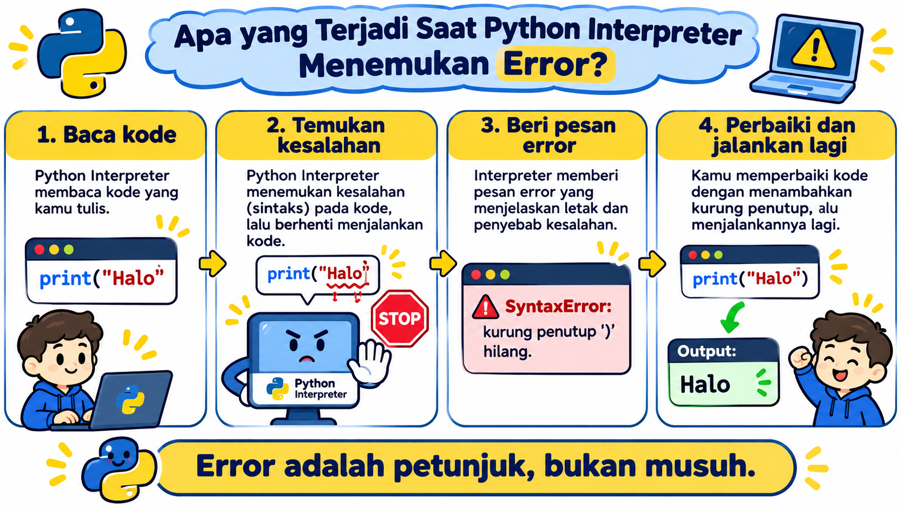
Apa yang terjadi kalau kodenya salah?
Interpreter juga membantu kita menemukan masalah pada program.

Slide 9
Interpreter berbeda dengan Compiler?
Untuk pemula, pahami konsep besarnya dulu — tidak perlu masuk terlalu teknis.
Interpreter
Compiler
Kita menjalankan program melalui interpreter. Dari sisi pengguna Python, proses terasa langsung: tulis kode → jalankan dengan Python → lihat hasil. Ini membuat eksperimen dan pengembangan cepat terasa nyaman.
Catatan: implementasi Python modern juga melakukan proses internal seperti bytecode. Tetapi untuk Level 0, mental model “kode dijalankan melalui interpreter” sudah cukup.
Pada bahasa yang umum disebut compiled, source code biasanya diterjemahkan terlebih dahulu menjadi bentuk lain sebelum program utama dijalankan. Contoh klasiknya C/C++.
Kita bisa membayangkan compiler seperti menerjemahkan seluruh buku lebih dahulu, sedangkan interpreter seperti membantu kita menjalankan instruksi melalui lingkungan runtime.
Untuk sekarang: Python → fokus ke Interpreter. Detail compiler, bytecode, dan virtual machine bisa dipelajari setelah dasar programming kuat.

Slide 10
Saat mengetik “python”, Windows mencari interpreter
Ini alasan kenapa instalasi Python dan PATH penting.
1
Kita ketik command
4
Python membaca argumen
python --version atau python hello.py
Jika kita memberi hello.py, interpreter tahu file tersebut yang harus dijalankan.
2
Windows mencari program python
5
Program berjalan
Windows memeriksa lokasi program yang dikenal, termasuk daftar PATH.
Interpreter membaca dan mengeksekusi isi hello.py.
3
Interpreter ditemukan
6
Kalau tidak ditemukan...
File python.exe dijalankan.
Bisa muncul pesan seperti “python is not recognized”, biasanya karena Python belum terpasang atau PATH belum benar.

Slide 11
Ringkasan 0.6 — Apa itu Interpreter?
Kalau lima kalimat ini sudah masuk, Anda sudah siap ke materi berikutnya.
1
Interpreter adalah program yang membaca dan menjalankan kode Python.
2
Saat kita menjalankan python hello.py, file tersebut dijalankan melalui Python interpreter.
3
Python bisa dipakai secara interactive atau melalui file script .py.
4
Ketika ada kesalahan, interpreter memberikan pesan error sebagai petunjuk perbaikan.
5
Command python harus menemukan interpreter yang terpasang di komputer.
Latihan lisan: jelaskan dengan kata-kata sendiri apa yang terjadi ketika kita menjalankan python hello.py

